Slide 1

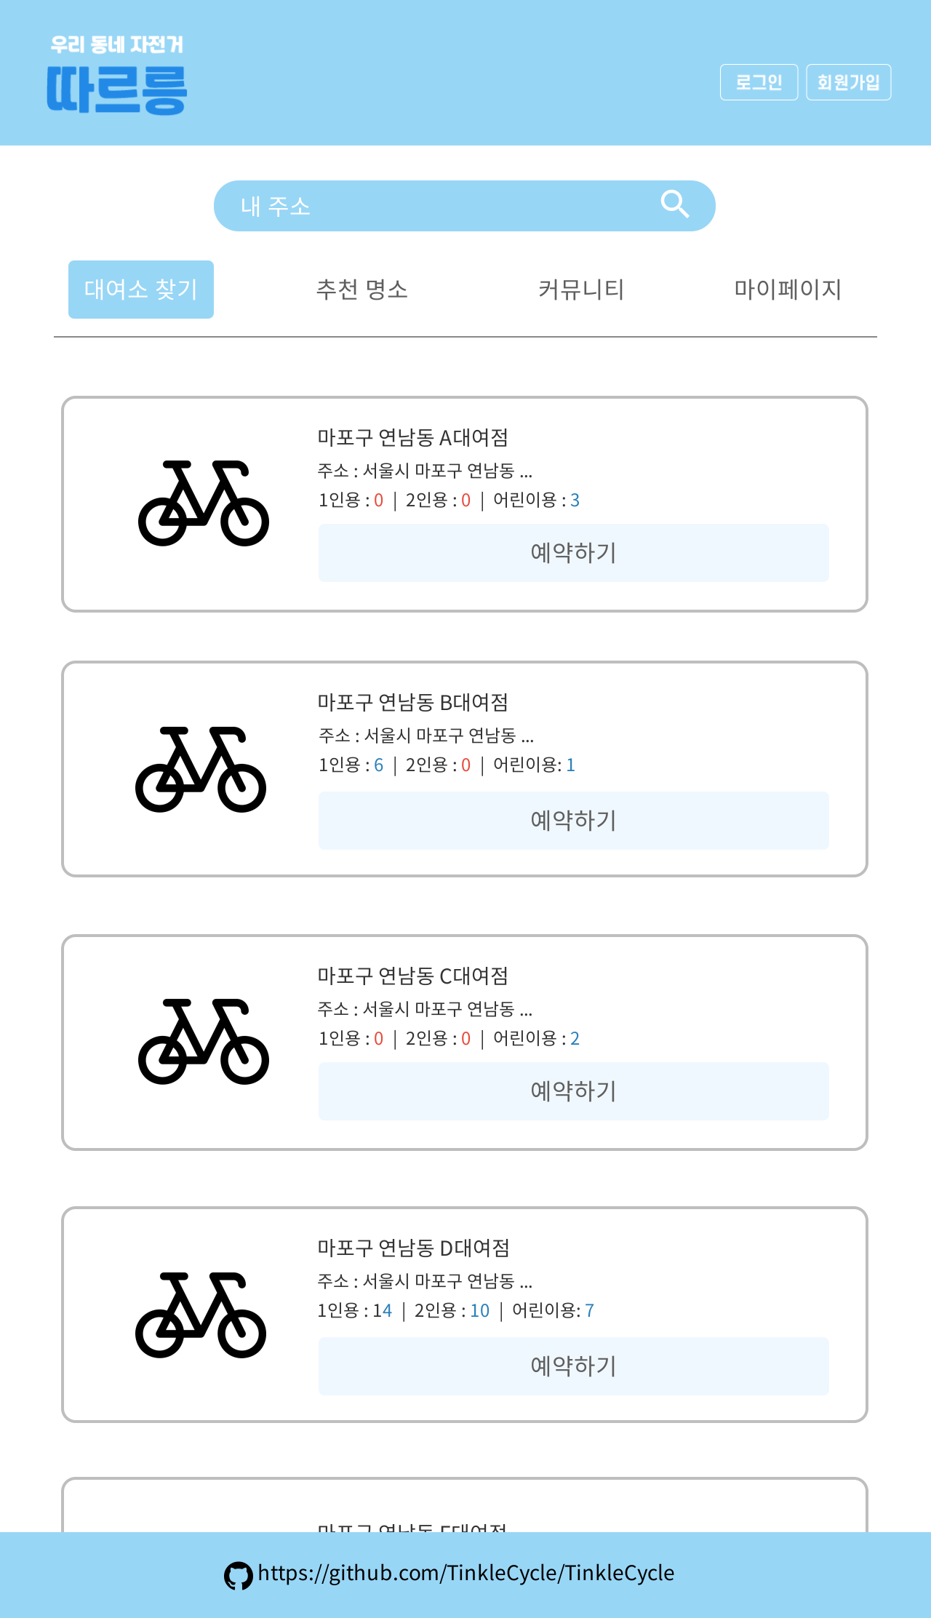
메인 페이지
- 메인 홈 페이지
사이트에 접속하면 사용자가 가장 처음 보게 되는 메인 페이지 입니다.
기본 주소 값을 기반으로 목록을 출력합니다.
사용자가 주소를 입력하게 되면
입력한 주변 대여소 리스트로 전환됩니다.
사이트의 정체성을 알리기 위한 로고입니다.
로그인 / 회원가입 페이지
내 주소 입력 창.
입력한 주소에 따라 근처
대여소 리스트를 호출합니다.
네비게이션.
사이트의 대표 메뉴입니다.
클릭 시 해당 페이지로 이동합니다.
사전에 설정되어 있는 기본 주소 값 주변의 대여소 목록을 출력합니다.

Slide 2
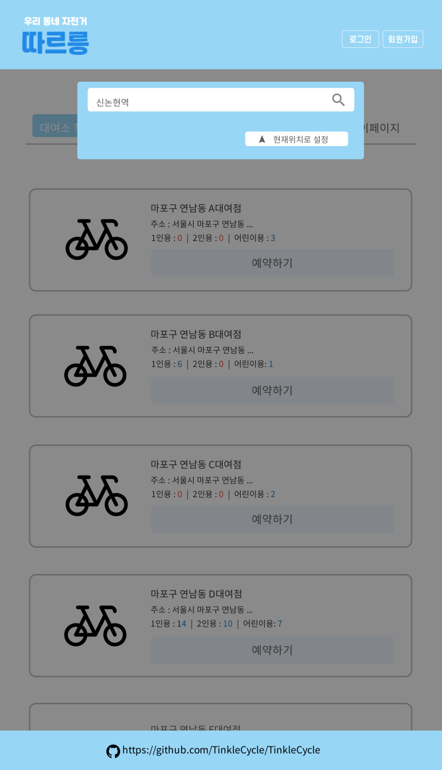
메인 페이지
- 메인 홈 페이지 (주소입력)
사용자가 주소 또는 키워드를 입력해서
해당 주소 근처의 대여소를 호출합니다.
주소를 직접 입력할 수 있고, 현재 위치 정보로
주소를 설정할 수 있습니다.
주소 입력 창.
입력된 주소 정보를 바탕으로 근처 대여소를 호출합니다.
현재 위치 정보를 불러와 주소를 입력합니다.
geolocation 사용.

Slide 3

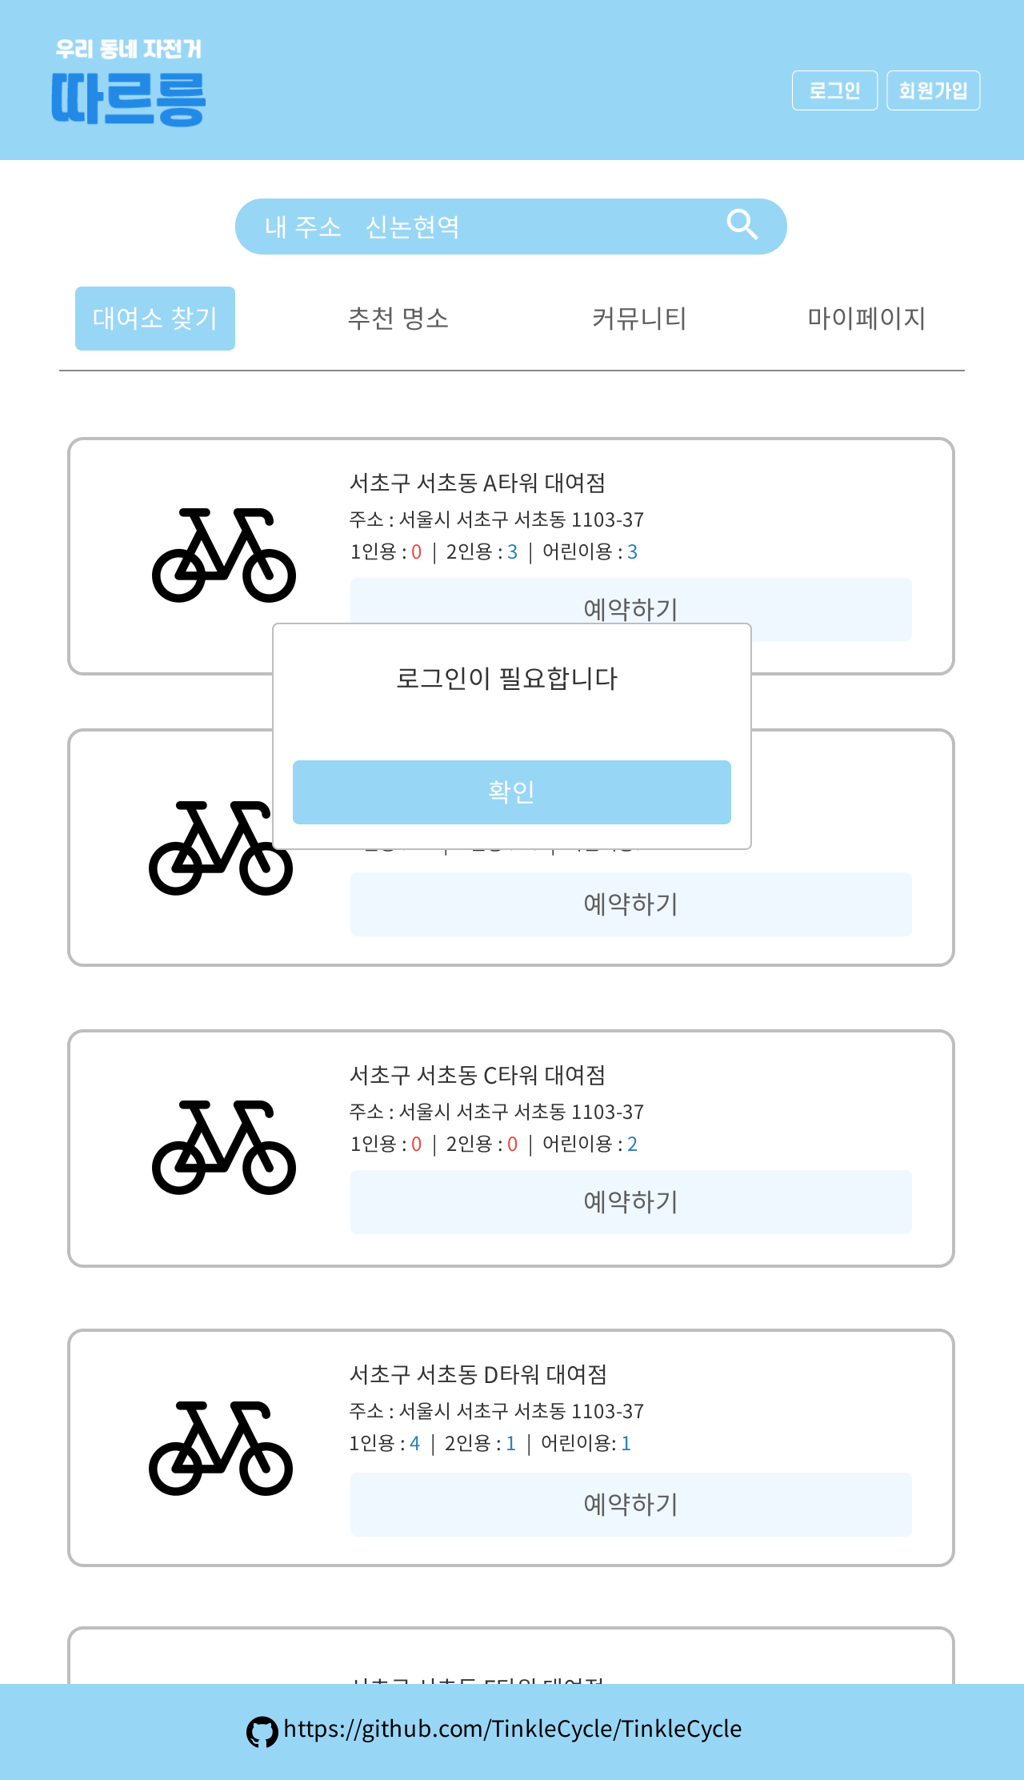
메인 페이지
- 대여소 찾기
사용자가 입력한 주소를 바탕으로 주변 대여소의 정보를 리스트화 해서 화면에 갱신합니다.
만약 사용자가 로그인하지 않은 상태에서 예약하려 한다면 1차로 로그인 상태인지 확인합니다. 미 로그인 상태라면 로그인 화면으로 이동.
비로그인 상태에서 예약 버튼을 누르면 팝업으로 알립니다.
근처 대여소에 대한 정보.
대여점 이름, 주소, 현재 사용 가능한 자전거 수량을 확인 할 수 있습니다.
사용자가 예약 정보를 입력하기 전까지 비활성화 상태

Slide 4
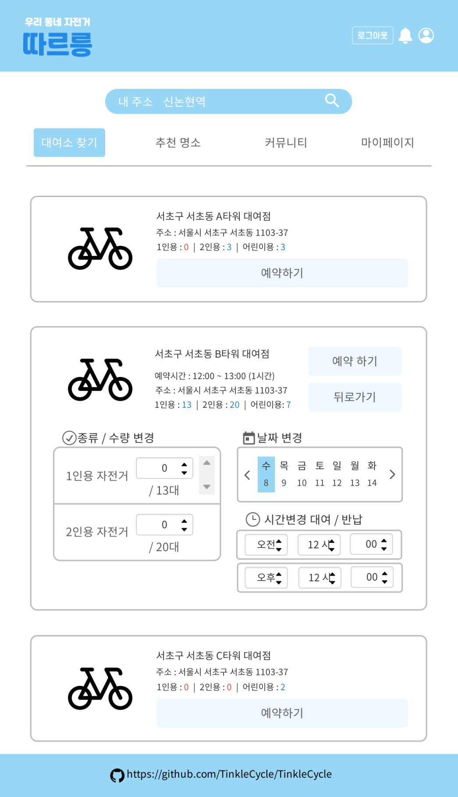
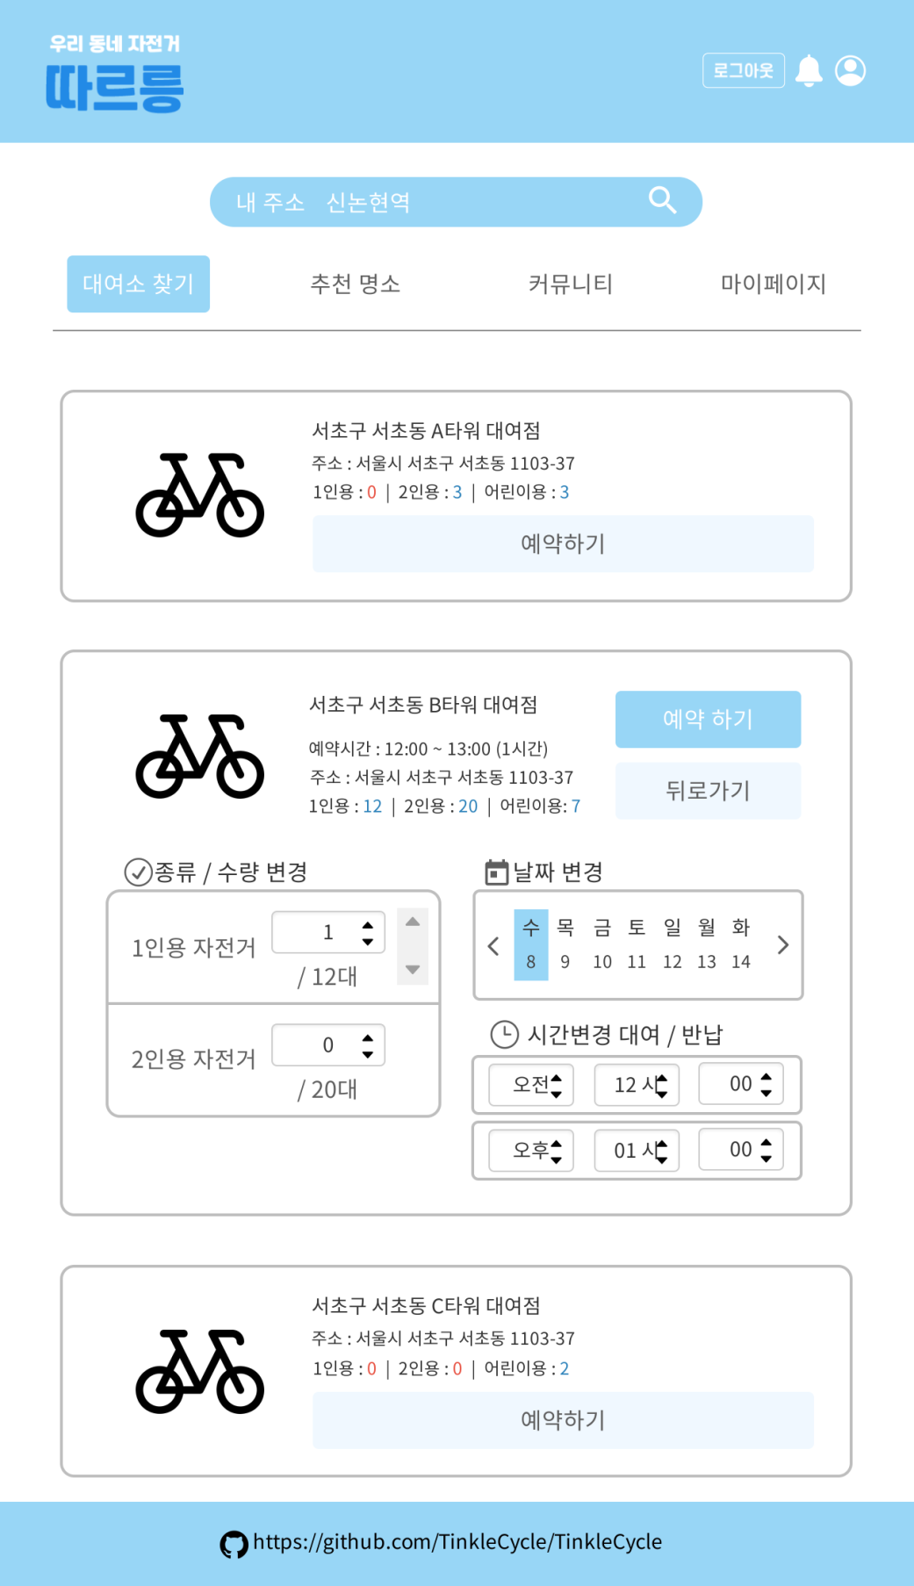
메인 페이지
- 대여소 찾기 (예약하기)
사용자가 로그인 된 상태라면 예약시스템을
사용할 수 있습니다.
자전거 종류, 날짜, 대여 시간등 (필수 입력 정보)를 입력하면 예약하기 버튼이 활성화 됩니다.
예약 필수 정보 입력 시 예약하기 버튼 활성화
사용자가 해당 대여소를 클릭하면 아래 예약 정보를 입력할 수 있는 화면이 나타납니다.

Slide 5
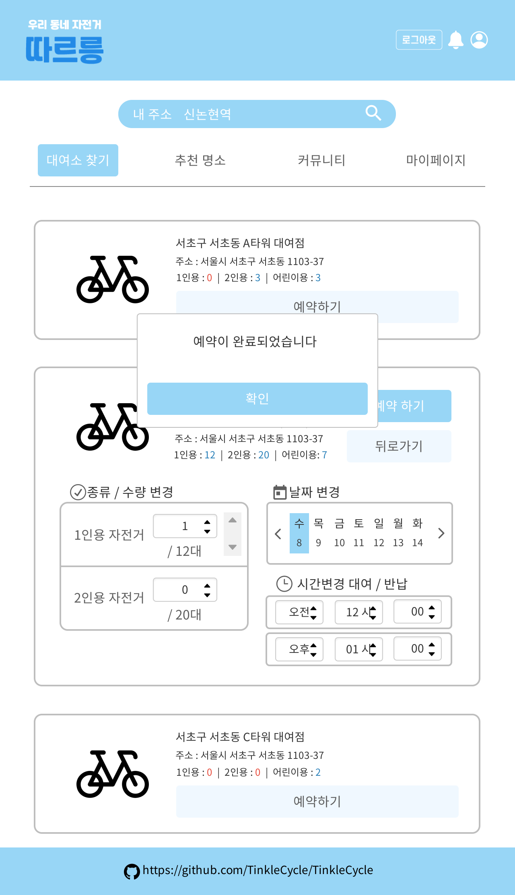
메인 페이지
- 대여소 찾기 (예약완료)
예약 정보를 정상적으로 입력하면 예약 완료
메세지와 함께 마이페이지로 이동합니다.
이동한 마이페이지에서 예약 현황을
확인할 수 있습니다.

